Slide 1
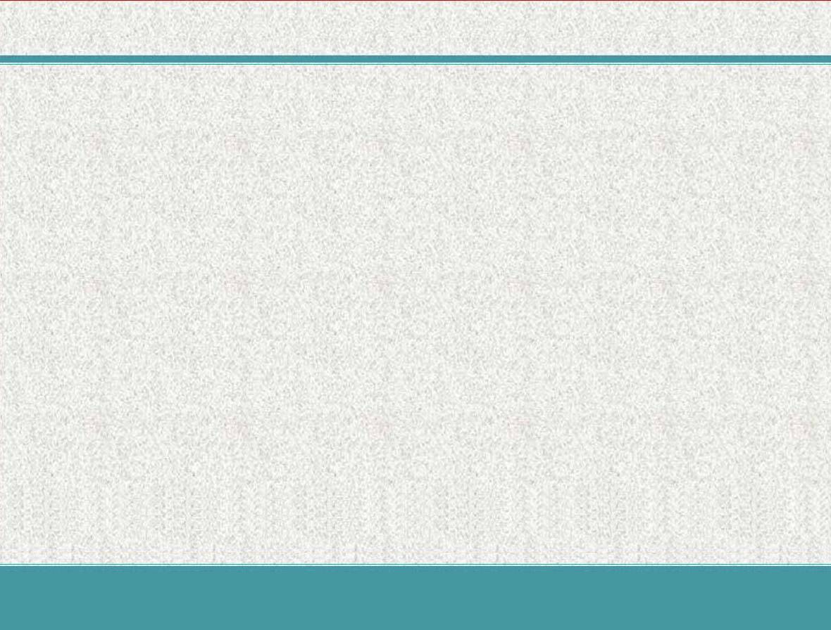
예레미야 21장
예레미야
1 여호와께로부터 예레미야에게 말씀이 임하니라 시드기야 왕이 말기야의 아들 바스훌과 제사장 마아세야의 아들 스바냐를 예레미야에게 보내니라
1
2
3
4
5
6
7
8
9
10
11
12
13
14

Slide 2
예레미야 21장
예레미야
2 바벨론의 느부갓네살 왕이 우리를 치니 청컨대 너는 우리를 위하여 여호와께 간구하라 여호와께서 혹시 그의 모든 기적으로 우리를 도와 행하시면 그가 우리를 떠나리라 하니
1
2
3
4
5
6
7
8
9
10
11
12
13
14

Slide 3
예레미야 21장
예레미야
3 예레미야가 그들에게 대답하되 너희는 시드기야에게 이같이 말하라
1
2
3
4
5
6
7
8
9
10
11
12
13
14

Slide 4
예레미야 21장
예레미야
4 이스라엘의 하나님 여호와께서 이와 같이 말씀하시되 보라 너희가 성 밖에서 바벨론의 왕과 또 너희를 에워싼 갈대아인과 싸우는 데 쓰는 너희 손의 무기를 내가 뒤로 돌릴 것이요 그것들을 이 성 가운데 모아들이리라
1
2
3
4
5
6
7
8
9
10
11
12
13
14

Slide 5
예레미야 21장
예레미야
5 내가 든 손과 강한 팔 곧 진노와 분노와 대노로 친히 너희를 칠 것이며
1
2
3
4
5
6
7
8
9
10
11
12
13
14

Slide 6
예레미야 21장
예레미야
6 내가 또 사람이나 짐승이나 이 성에 있는 것을 다 치리니 그들이 큰 전염병에 죽으리라 하셨다 하라
1
2
3
4
5
6
7
8
9
10
11
12
13
14

Slide 7
예레미야 21장
예레미야
7 여호와의 말씀이니라 그 후에 내가 유다의 왕 시드기야와 그의 신하들과 백성과 및 이 성읍에서 전염병과 칼과 기근에서 남은 자를 바벨론의 느부갓네살 왕의 손과 그들의 원수의 손과 그들의 생명을 찾는 자들의 손에 넘기리니 그가 칼날로 그들을 치되 측은히 여기지 아니하며 긍휼히 여기지 아니하며 불쌍히 여기지 아니하리라 하셨느니라
1
2
3
4
5
6
7
8
9
10
11
12
13
14

Slide 8
예레미야 21장
예레미야
8 여호와께서 말씀하시기를 보라 내가 너희 앞에 생명의 길과 사망의 길을 두었노라 너는 이 백성에게 전하라 하셨느니라
1
2
3
4
5
6
7
8
9
10
11
12
13
14

Slide 9
예레미야 21장
예레미야
9 이 성읍에 사는 자는 칼과 기근과 전염병에 죽으려니와 너희를 에워싼 갈대아인에게 나가서 항복하는 자는 살 것이나 그의 목숨은 전리품 같이 되리라
1
2
3
4
5
6
7
8
9
10
11
12
13
14

Slide 10
예레미야 21장
예레미야
10 여호와의 말씀이니라 내가 나의 얼굴을 이 성읍으로 향함은 복을 내리기 위함이 아니요 화를 내리기 위함이라 이 성읍이 바벨론 왕의 손에 넘김이 될 것이요 그는 그것을 불사르리라
1
2
3
4
5
6
7
8
9
10
11
12
13
14

Slide 11
예레미야 21장
예레미야
11 유다 왕의 집에 대한 여호와의 말을 들으라
1
2
3
4
5
6
7
8
9
10
11
12
13
14

Slide 12
예레미야 21장
예레미야
12 여호와께서 이와 같이 말씀하시니라 다윗의 집이여 너는 아침마다 정의롭게 판결하여 탈취 당한 자를 압박자의 손에서 건지라 그리하지 아니하면 너희의 악행 때문에 내 분노가 불 같이 일어나서 사르리니 능히 끌 자가 없으리라
1
2
3
4
5
6
7
8
9
10
11
12
13
14

Slide 13
예레미야 21장
예레미야
13 여호와의 말씀이니라 골짜기와 평원 바위의 주민아 보라 너희가 말하기를 누가 내려와서 우리를 치리요 누가 우리의 거처에 들어오리요 하거니와 나는 네 대적이라
1
2
3
4
5
6
7
8
9
10
11
12
13
14

Slide 14
예레미야 21장
예레미야
14 내가 너희 행위대로 너희를 벌할 것이요 내가 또 수풀에 불을 놓아 그 모든 주위를 사르리라 여호와의 말씀이니라
1
2
3
4
5
6
7
8
9
10
11
12
13
14

